Slide 1



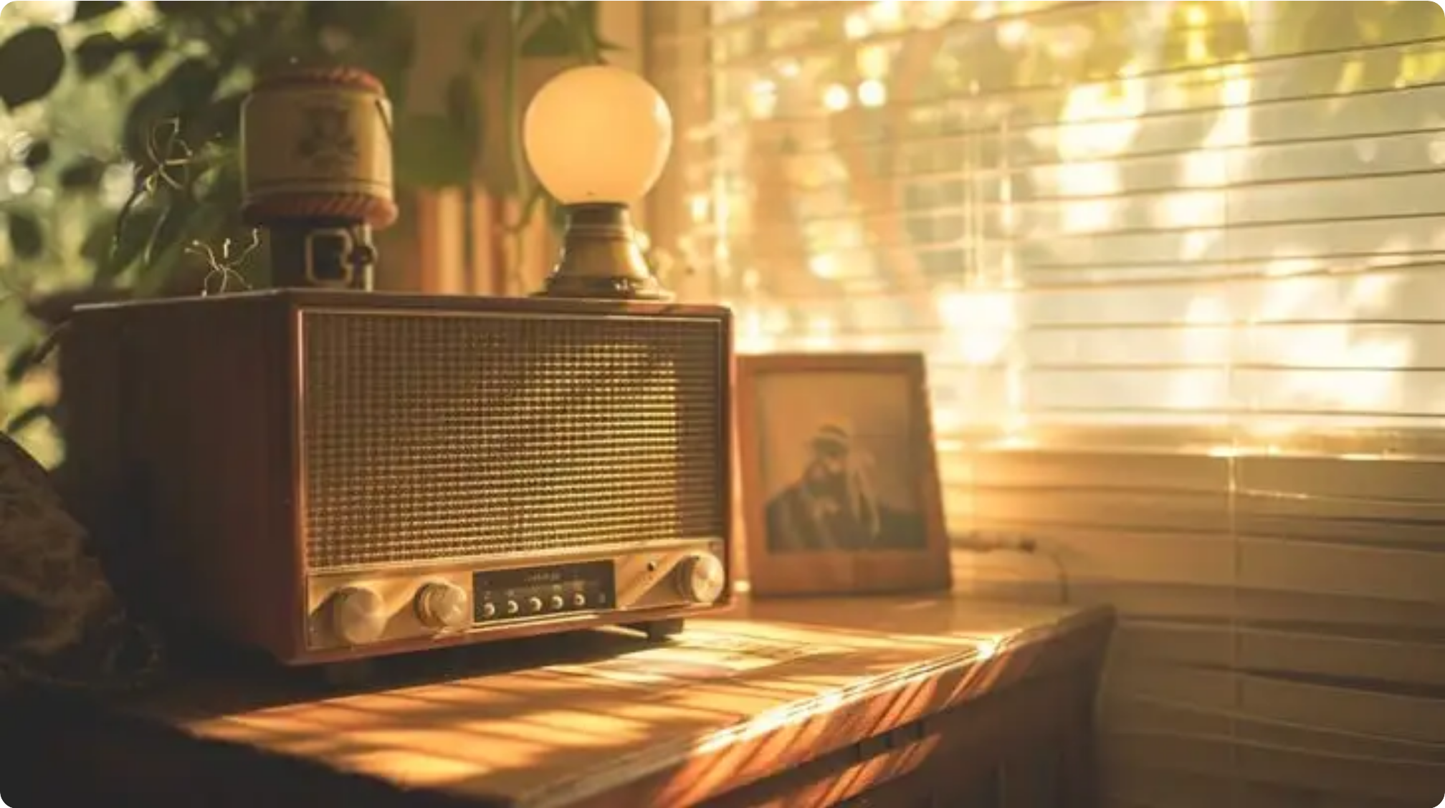

游牧电器
唤醒沉睡的灵魂
项目发起方 © 2025

Slide 2
















你是否也有这样一位"老朋友"？
陪伴了整个夏天
煮出了无数碗米饭
陪伴了无数深夜
电风扇
电饭锅
CD机
曾为你带来整个夏天的清凉
曾煮出过无数碗温暖的米饭
曾在深夜用音乐陪伴你
它们或许不再转动，但记忆永存
2 / 14

Slide 3











记忆不该被丢弃，万物皆有灵
我们不只是修理，更是"重生"
故事 (Story)
改造 (Upcycling)
新生 (Rebirth)
一个对话气泡图标，象征着每件电器背后蕴含的独特回忆与情感。我们记录每一个"老朋友"的故事，珍视它们承载的记忆。
一个齿轮与绿叶结合的图标，代表着通过创意升级再造，赋予旧物新生命的可持续理念。让环保与创意完美融合。
一个发光的灯泡或心脏图标，寓意着旧电器在改造后焕发出的全新活力与价值。不仅是修复，更是重获新生。
3 / 14

Slide 4














为你的老友，写一份"简历"
电器灵魂档案
每件电器的独特灵魂
照片区
[请贴上它的"身份照"]
姓名
例如："麦克斯·风"
[拟人化名称]
MBTI
例如："ESTP（脾气火爆，行动派）"
[性格描述]
主人回忆
"这是我上大学时买的，陪我熬过了无数个画图的夏夜，虽然它嗓门很大，但风力超足……"
保存档案
每个电器都有灵魂，每个灵魂都有故事
4 / 14

Slide 5










成为这场奇妙旅程的一部分！
托付者
创造者
如果你有一位"电器老友"
如果你是"魔法师"
我们寻找那些承载着珍贵回忆的旧电器。它不必完美无缺，但需要一个动人的故事，一段与你共同经历的岁月。我们相信，每一个"老朋友"都值得被重新发现和珍视。
我们欢迎拥有各种技能的"魔法师"加入。无论你擅长电路设计、木工手作、编程开发，还是拥有天马行空的奇思妙想，我们都需要你的才华。在这里，你将有机会将创意变为现实，赋予旧电器新的生命。
提供有故事的电器
发挥你的创造技能
携手合作，共同创造电器的"重生"奇迹
5 / 14

Slide 6








我们的"小野心"
1
2
3
收集至少5个有故事的电器
为每个电器建立"灵魂档案"
推广Upcycling（升级再造）理念
启动项目，收集具有情感价值和改造潜力的旧电器。
深入挖掘每个电器的故事，以拟人化的方式记录其"生平"与"性格"。
通过实际案例，向公众展示升级再造的无限可能，倡导可持续的生活方式。
4
5
打造一个有创造力的社区
用拟人化故事，持续汇报进展
汇聚对旧物改造、复古科技和手作艺术感兴趣的伙伴，共同交流、学习与创作。
以生动有趣的故事形式，定期分享项目进展和改造过程中的点滴，吸引更多关注与参与。
"小野心，大改变"
6 / 14

Slide 7

























参与流程指南
捐赠者流程
志愿者流程
填写档案
查看项目
1
通过线上平台，为你的旧电器填写一份专属的"灵魂档案"，分享它的故事。
1
浏览当前待改造的电器列表及其"灵魂档案"，了解它们的故事和改造需求。
2
提交申请
2
提出想法
提交档案后，等待项目组的初步审核。
根据你的技能和创意，为感兴趣的电器提出改造方案或设计草图。
3
等待评估
3
参与改造
项目组将对电器的故事和改造潜力进行评估。
方案通过后，加入改造团队，亲手实践你的创意，赋予电器新生。
送达老友
4
见证重生
4
评估通过后，根据指引将你的"老朋友"送达指定地点，开启它的重生之旅。
参与到电器的最终呈现，共同见证"老朋友"的华丽蜕变。
7 / 14

Slide 8









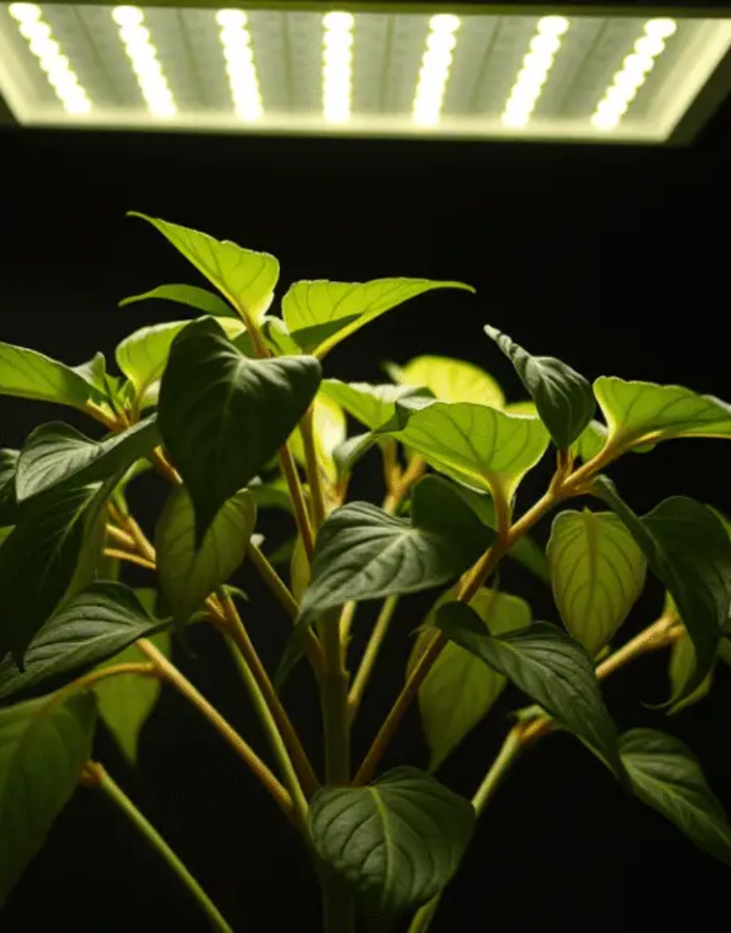



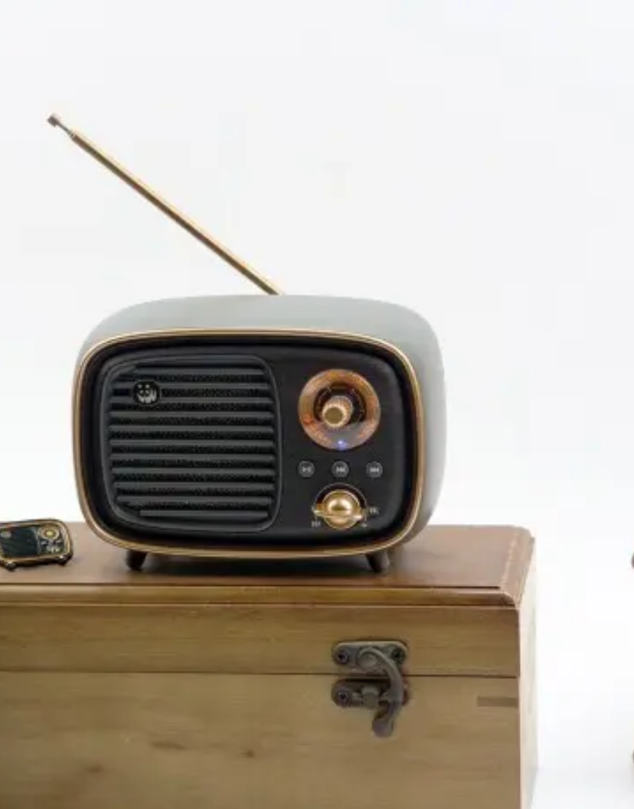





从沉睡到闪耀
麦克斯·风
已完成
小白
进行中
改造前
改造后
改造前
改造后
改造亮点： 保留独特扇叶造型，改造为智能植物生长灯，提供强劲稳定的光照，继续守护新生命。
改造亮点： 保留经典锅体造型，融入木质元素和手绘图案，改造为复古蓝牙音响，播放温暖旋律。
每一件电器，都有重生的可能
8 / 14

Slide 9








我们的旅程规划
阶段一：预热与招募
阶段二：电器接收与档案建立
阶段三：设计、制作与重生
阶段四：成果展示与"电器毕业典礼"
4周
宣传项目理念，招募"托付者"与"创造者"
4周
6-8周
待定
收集有故事的旧电器，建立"电器灵魂档案"
创意设计与动手改造，赋予电器新生
举办展览，分享改造故事，庆祝电器重生
每一步，都是为了让旧电器重获新生
9 / 14

Slide 10














你可以如何帮助我们？
捐赠电器
技术贡献
内容创作
提供有故事的"原材料"，让沉睡的电器有机会被唤醒。它们或许不再转动，但记忆永存。
运用电路、木工、编程等专业技能，为电器创造魔法。你的才华将让旧物焕发新生。
为电器的"前世今生"撰写动人故事，记录其重生之旅。用文字赋予它们新的生命意义。
视觉设计
社区推广
人人都是贡献者 共创美好未来
通过设计让我们的故事更好看，提升项目的整体美感和传播力。让创意与情怀共存。
将《游牧电器》的理念分享给更多人，扩大项目影响力。让更多人了解旧物重生的可能。
每一种贡献，都是让旧物重生的力量
10 / 14

Slide 11









立即加入我们！
邮箱
your-email@example.com
微信
your-wechat
扫码了解详情 填写档案
或加入微信群
创客空间
your-address
扫描二维码，开启电器重生之旅
线下聚会
每周三晚
让我们一起，唤醒沉睡的灵魂
11 / 14

Slide 12








致谢
感谢所有参与《游牧电器》项目的伙伴
是你们的热情和创意，让冰冷的电器拥有了跳动的灵魂
创客
捐赠者
社区成员
感谢你们的巧手与创意，将旧电器从沉睡中唤醒，赋予它们新的生命与价值
感谢你们分享珍贵的电器故事，让每一件老朋友都能找到新的归宿
感谢你们的支持与参与，共同构建这个充满温暖与创意的社区
12 / 14

Slide 13









万物都有灵魂，记忆更不该被丢弃
故事 (Story)
改造 (Upcycling)
新生 (Rebirth)
每件电器背后蕴含着独特的回忆与情感。我们倾听它们的故事，珍视每一段与主人共同经历的岁月。
通过创意升级再造，赋予旧物新生命的可持续理念。我们相信，每件电器都有重新绽放光彩的可能。
旧电器在改造后焕发出全新的活力与价值。我们不仅修复了它们的机能，更唤醒了它们的灵魂。
记忆的载体
可持续的创新
命运的转折
"我们不只是修理，更是'重生'"
13 / 14

Slide 14











Q&A
有什么问题呢？
继续交流
如何确定我的电器是否有"灵魂"？
邮箱
每件有故事的电器都值得被重新发现和珍视，无论它是否完美无缺。
your-email@example.com
如果我不是"魔法师"，还能如何参与？
微信
我们欢迎各种技能的"魔法师"加入，也欢迎提供创意、故事或仅仅是欣赏的眼睛。
your-wechat
项目未来有什么规划？
创客空间
your-address
我们计划举办展览，分享改造故事，庆祝电器重生，并继续扩大我们的社区。
欢迎加入我们！
记忆不该被丢弃，万物皆有灵
14 / 14

